Slide 1

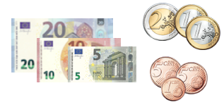
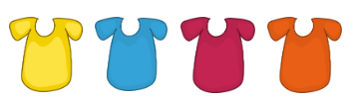
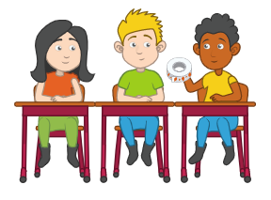


Prueba
Nombre y apellidos
Fecha
1. ¿Cuánto dinero hay? Escribe en forma de decimal (1 punto).
Hay
€.
2. Indica el valor de la cifra correspondiente en cada caso (1 punto):
4,785
Décimas:
Centésimas:
Milésimas:
3. Sandra quiere comprar 100 camisetas para su escuela de danza. Si cada camiseta vale 8,75 €, ¿cuánto se gastará en total? (1 punto):
Sandra se gastará
€ en total.
4. Carlos está haciendo manualidades con sus alumnos y necesita repartir una cinta de seda que mide 37,8 metros entre 10 de sus alumnos. ¿Cuánto le tocará a cada uno? (1 punto).
A cada uno le tocarán
metros.
5. Marca con una equis la opción correcta (1 punto):
0,75 litros
75 milésimas de litro
75 décimas de litro
75 centésimas de litro
Método Snappet. Prueba 2 6º. Página 1 de 2.

Slide 2

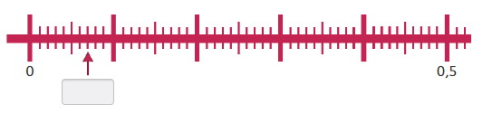

Prueba
Nombre y apellidos
Fecha
6. Escribe 4 números decimales que se aproximen a 17 (1 punto).
7. Marca con una equis los números que se redondean a 7,8 (1 punto).
7,817
7,799
7,899
7,753
8. Tamara tiene que hacer un bizum a un amigo de 51,987 euros. ¿Cómo se redondearía la cantidad a dos posiciones decimales? (1 punto).
51, 987 se redondearía a
€.
9. Completa el número al que apunta la flecha (1 punto).
10. Rodea la zona en la que se sitúa el 7,87 (1 punto).
Método Snappet. Prueba 2 6º. Página 2 de 2.

